Slide 1
SPARC_Lab Test Facility
Beam characterization
C. Vaccarezza, E. Chiadroni, M. Bellaveglia

Slide 2
Dopo il “reload” del punto di lavoro e il “Phase scan"
Misura della carica
Misura energia dal gun
Correzione traiettoria
Misura energia in fondo al Linac
Misura emittanza

Slide 3
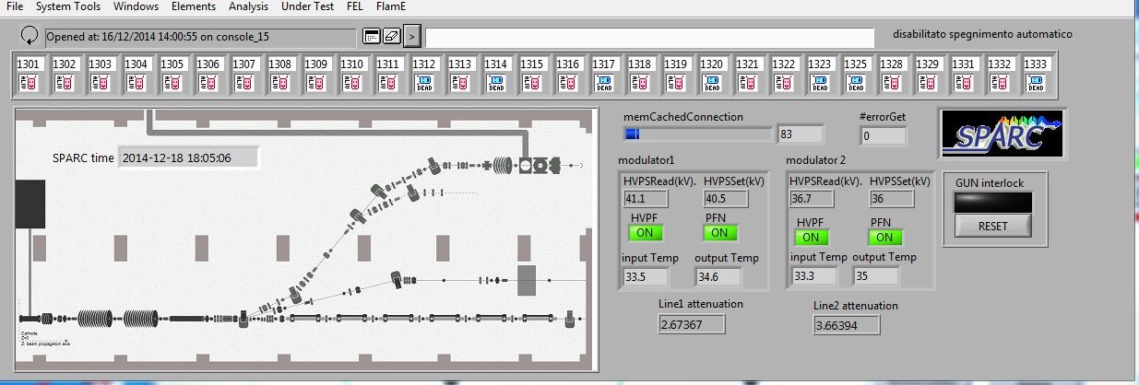
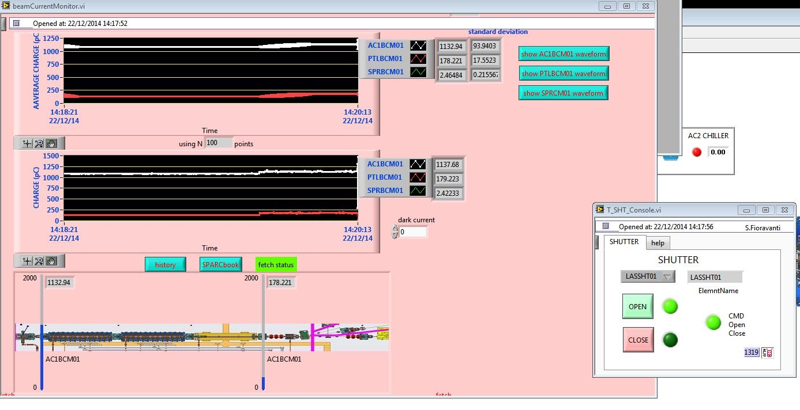
Misura della carica 1/2

Slide 4
Misura della carica 2/2
Fare l’entry nel logbook!!

Slide 5
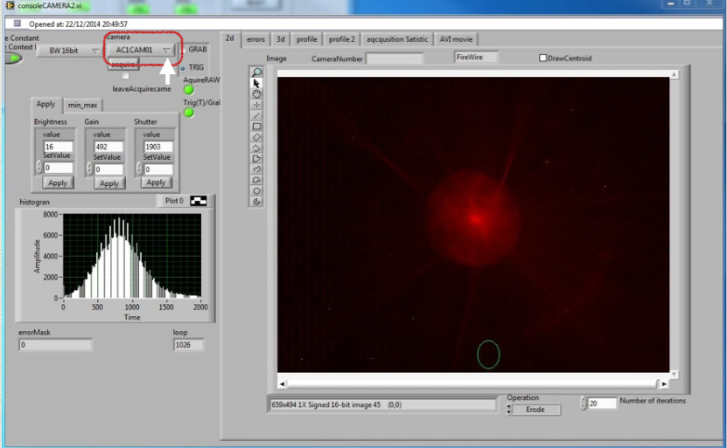
Misura di energia dal gun (1/2)
α(mrad) = 10.1*10⁻³* I (A) / E (GeV) (internal magnet)
α(mrad) = 4.38*10⁻³* I (A) / E (GeV) (external magnet)*
*SPARC-MM-06/001, 10 May 2006
Inserire AC1FLG01
Ottimizzare le dimensioni dello spot del fascio su AC1FLG01 agendo sulla corrente del solenoide (+ 5, 10 A)
AC1FLG01
GUNVCR01

Slide 6
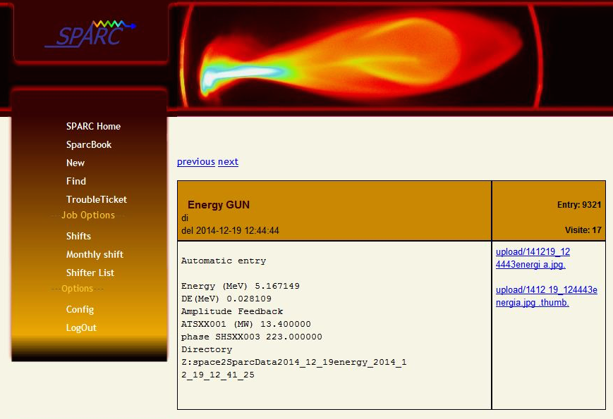
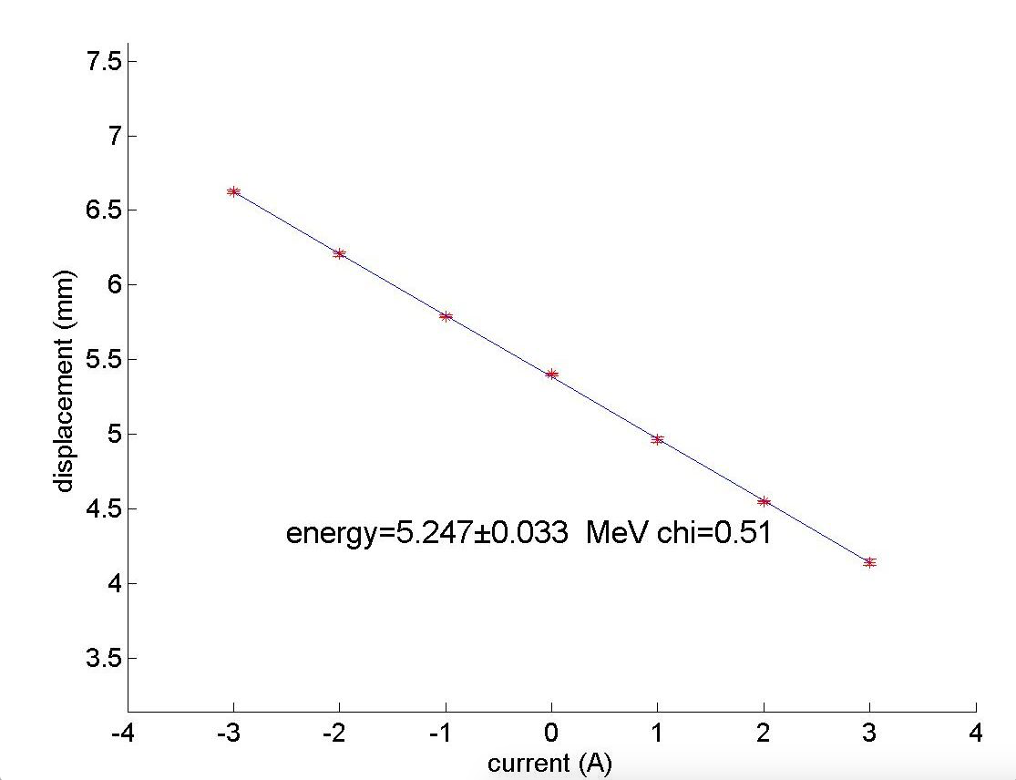
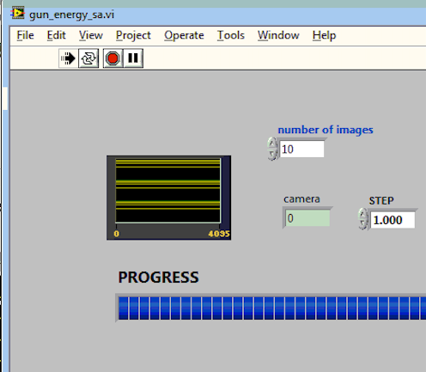
Misura di energia dal gun (2/2)
Dal main avviare il VI “Gun energy”

Slide 7
Correzione della traiettoria (1/2)
Per annullare il campo residuo del dipolo PTLDPL01 (≈ 40 Gauss) viene alimentata un bobina di correzione pilotando l’alimentatore da 192.168.197.174
Per la caratterizzazione del fascio e la normale operazione nel FEL e della sorgente THz la bobina deve essere ON

Slide 8
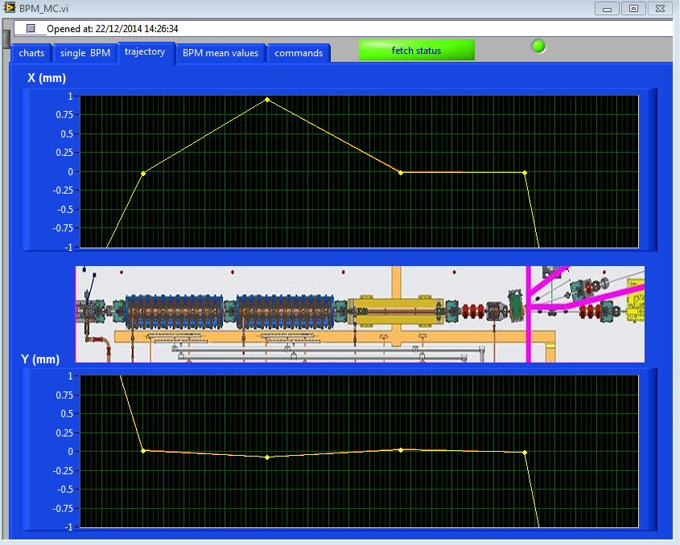
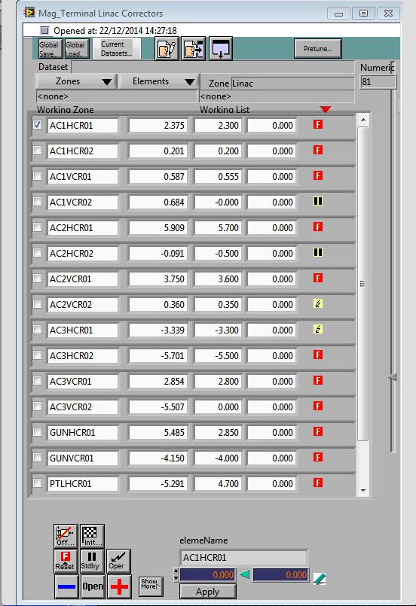
Correzione della traiettoria (2/2)
L’orbita di riferimento è l’orbita centrata sugli assi hor e ver
correttori da Mag Terminal

Slide 9
Misura energia in fondo al Linac (1/4)
DGLFLG01
PTLDPL01
α
r
L_{arc}
beam
L_{eff}

Slide 10
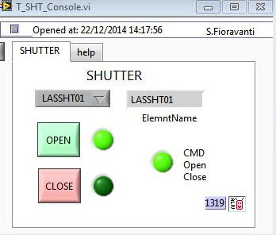
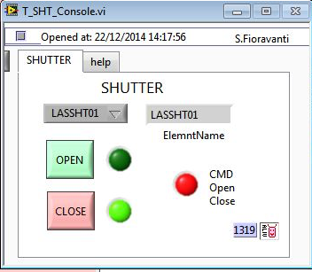
Misura energia in fondo al Linac (2/4)
Spegnere bobina di correzione
Chiudere lo shutter del laser
Accendere il dipolo
Riaprire lo shutter del laser
Centrare il fascio su DGLFLG01
Aprire il Measurement panel

Slide 11
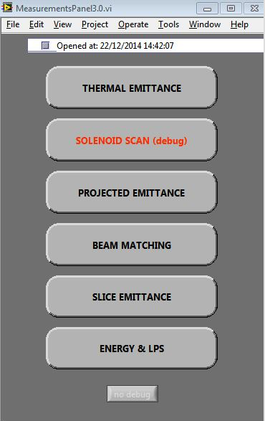
Misura energia in fondo al Linac (3/4)

Slide 12
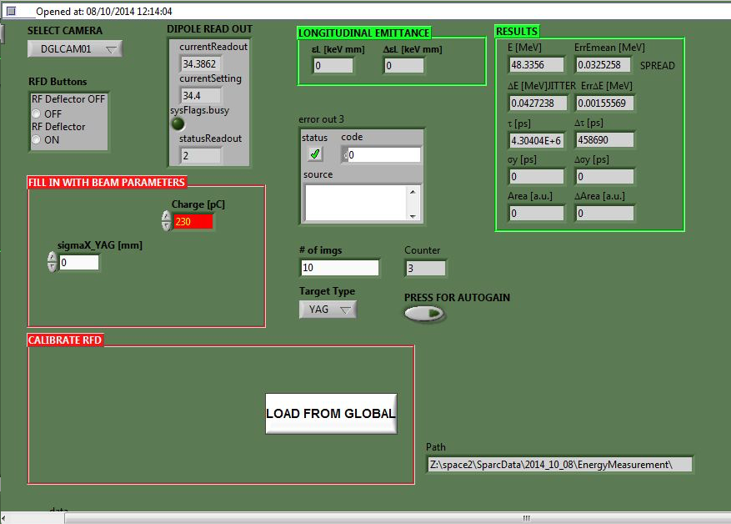
Misura energia in fondo al Linac (4/4)
250

Slide 13
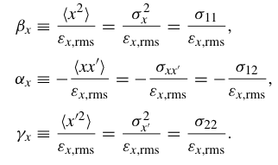
Misura di emittanza trasversa (1/3)
La regione dello spazio delle fasi occupata dalle particelle del fascio si chiama emittanza
Sono definite 3 indipendenti emittanze a due dimensioni e i loro valori moltiplicati per π corrispondono all’area occupata dal fascio nei rispettivi piani delle fasi.
Lo spazio delle fasi preso in considerazione per lo studio della dinamica delle particelle è l’inviluppo quadratico medio rms della funzione di distribuzione
Questo formalismo permette di decrivere la dinamica del fascio in presenza di effetti come la carica spaziale , è connesso alla dinamica di particella singola mediante l’uso delle matrici di trasporto, e permette una definizione sintetica dell’emittanza:
P1
P0

Slide 14
Misura di emittanza trasversa (2/3)

Slide 15
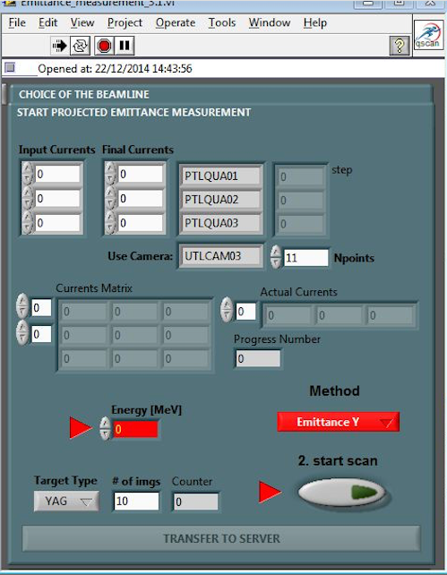
Misura di emittanza trasversa (3/3)
Selezionare la Flag di misura (es.UTLFLG03)
Controllare le correnti per il focheggiamento del fascio
Inserire i valori nel pannello

Slide 16
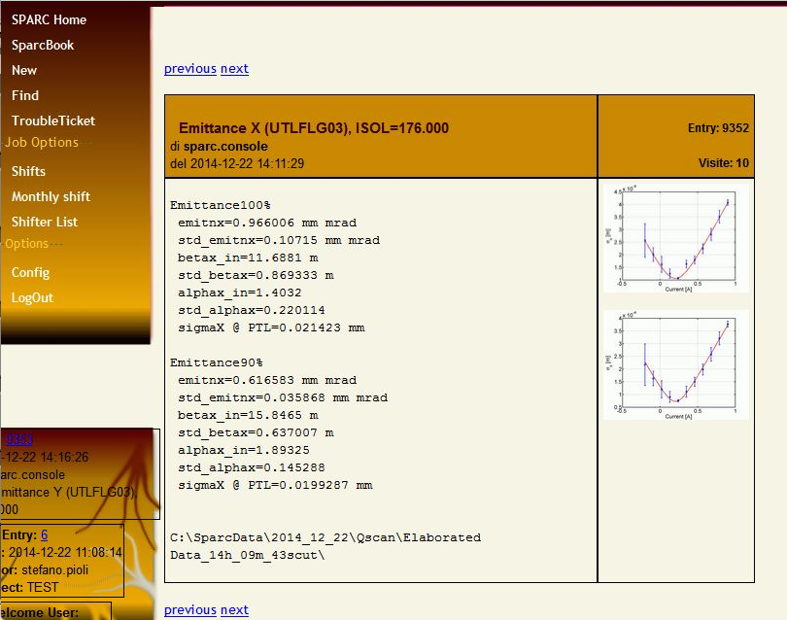

Slide 17
Grazie per l’attenzione

Slide 18
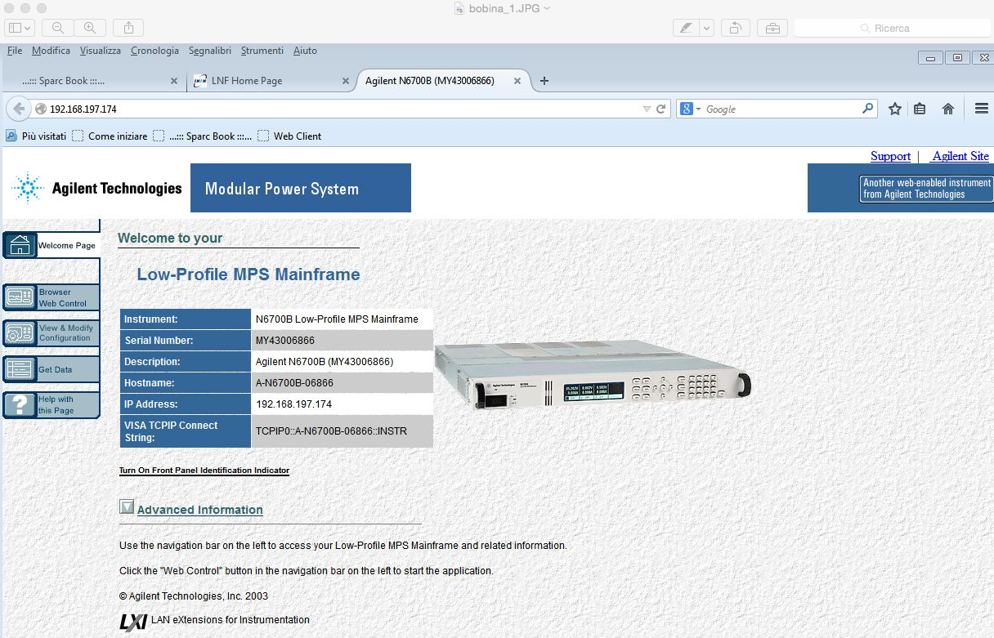
Pagina web Bobina

Slide 19
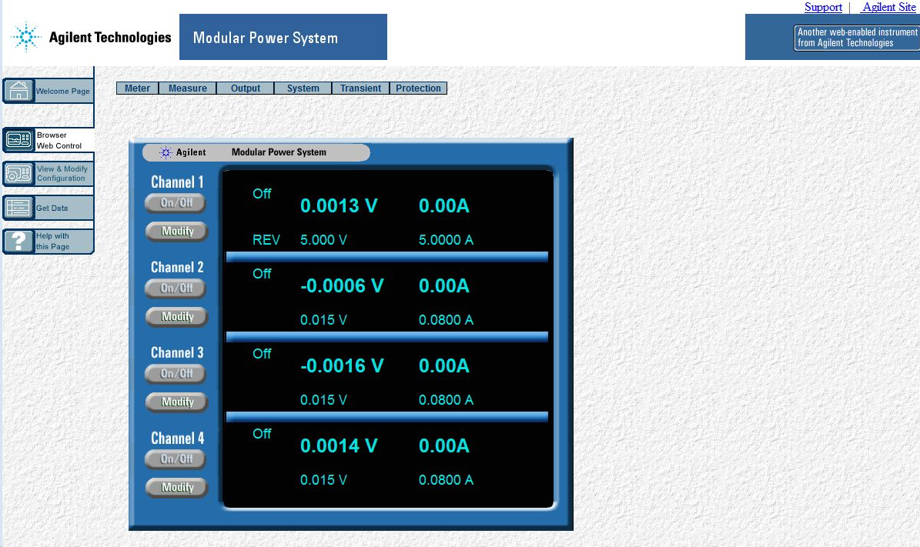
Bobina setup

